Slide 1
В 2020 ул.Октябрьская д.47
«Формирование современной городской среды на территории п. Петровский Ордынского района Новосибирской области

Slide 2
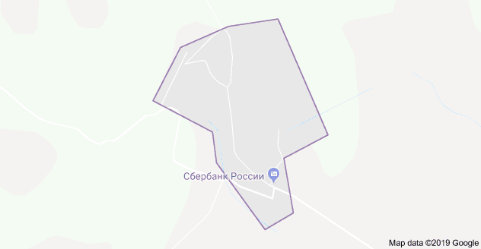
Администрация Петровского сельсовета Ордынского района Новосибирской области
Численность населения -1264 человек;
Площадь территории – 31201 га
домовладений -

Slide 3
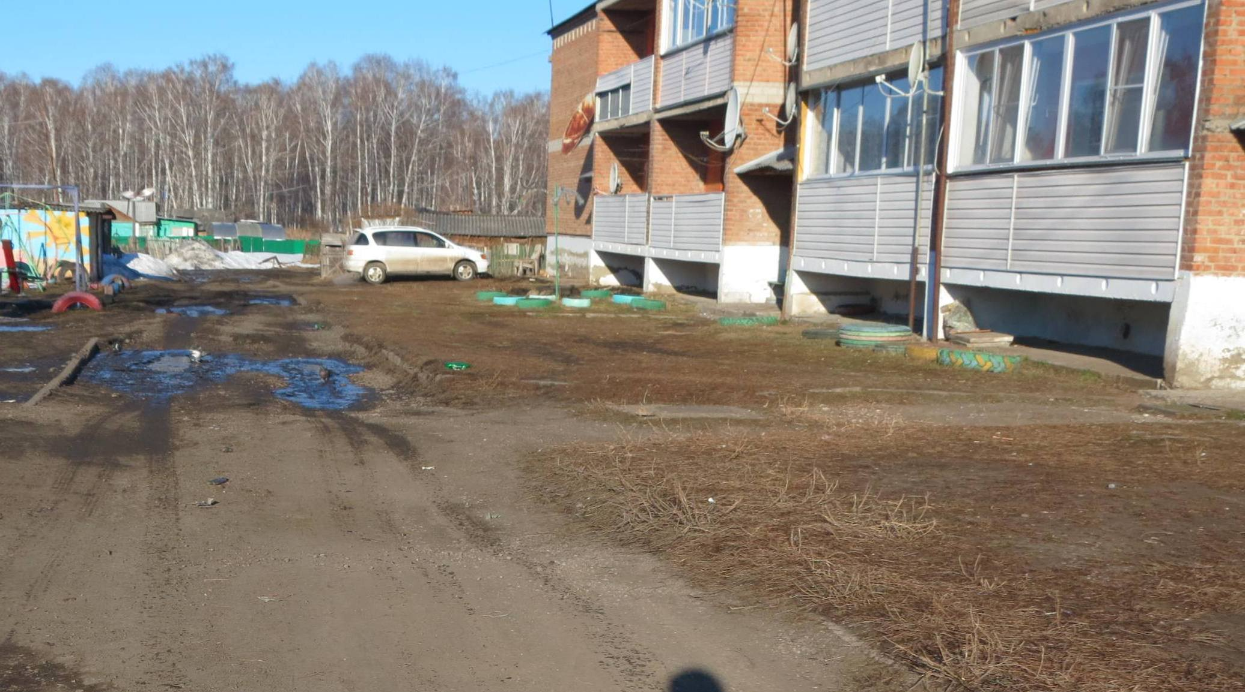
ул.Октябрьская д.47 до благоустройства

Slide 4
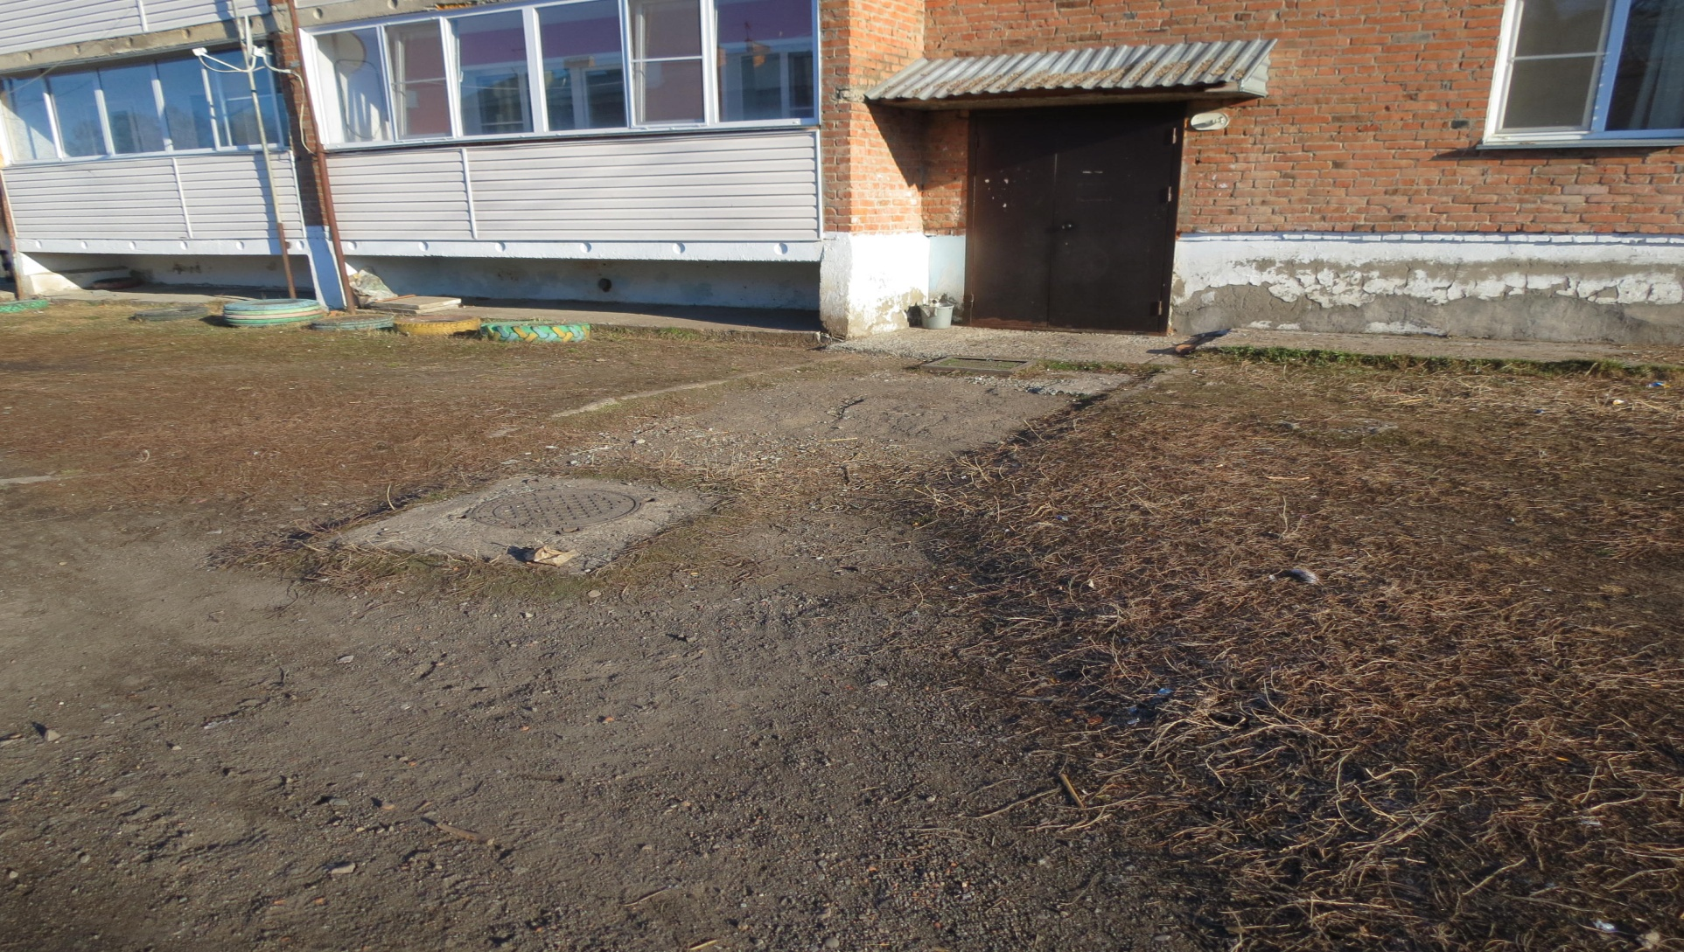
ул. Октябрьская д.47 до благоустройства

Slide 5
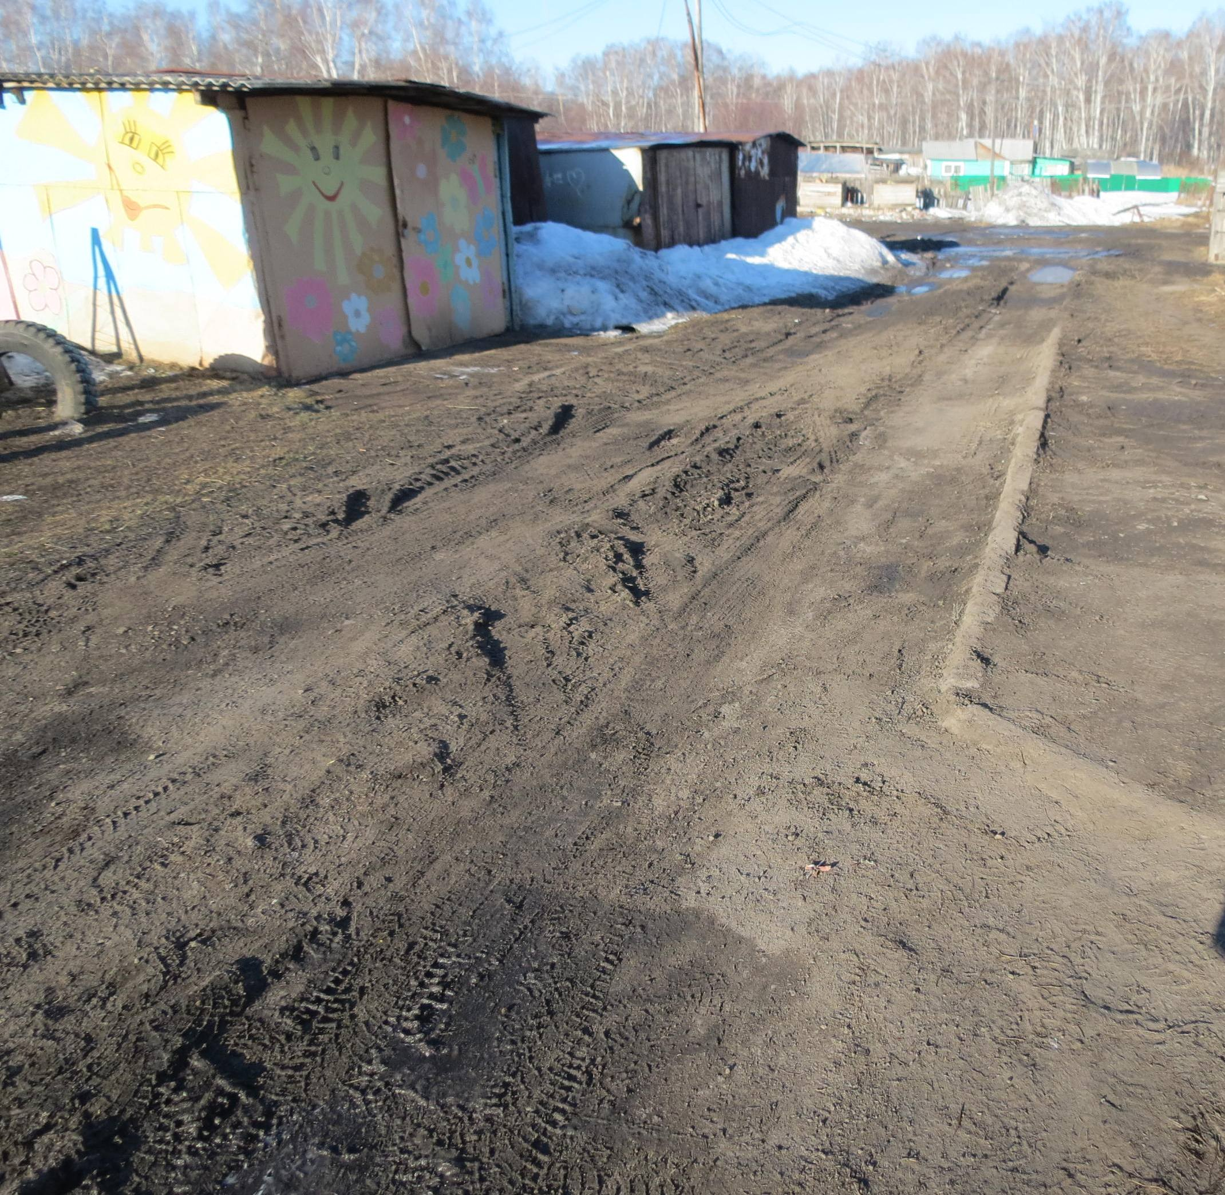
ул.Октябрьская д.47 до благоустройства

Slide 6
Планируемый объем финансирования 1 230 400,087 руб.
Планируемые в 2019 году работы:
Создание и озеленение газона
Установка ограждения газона
Установка игрового оборудования
Установка скамеек, урн
Укладка асфальта

Slide 7
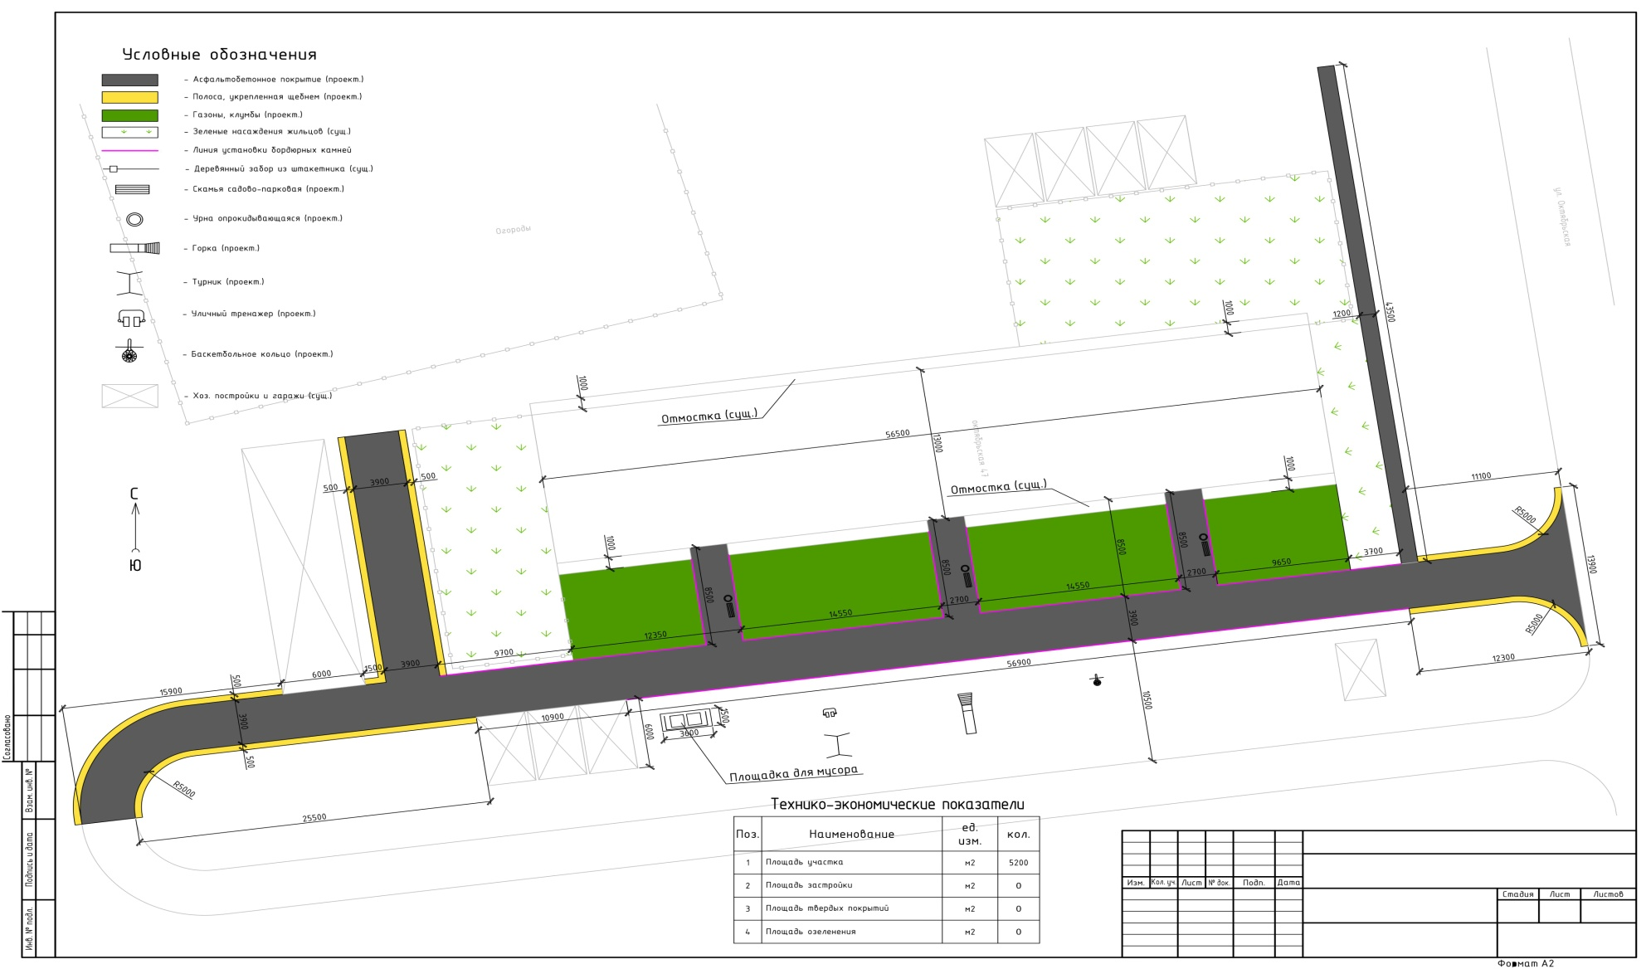
ул. Октябрьская д.47 проект благоустройства дворовой территории

Slide 8
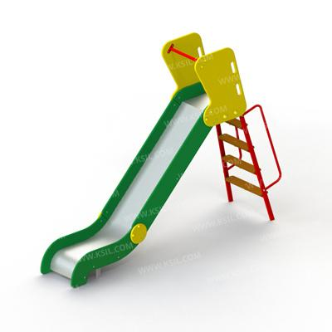
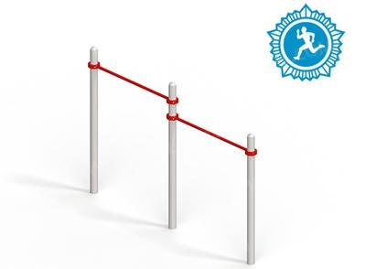
ул.Октябрьская д.47
площадки
Оборудование для детской

Slide 9
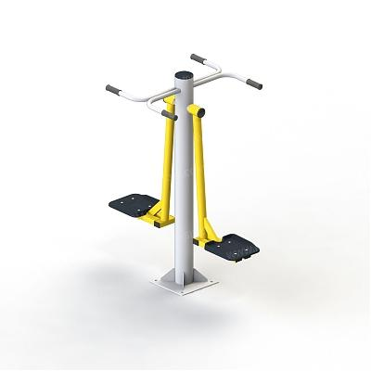
Оборудование детской площадки

Slide 10
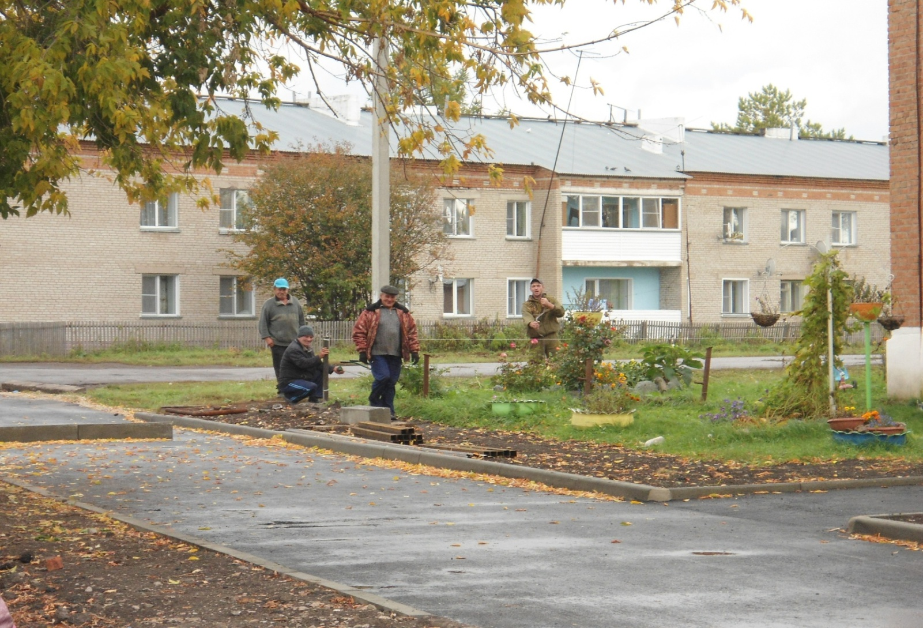
Ул.Октябрьская 45 (2017г)

Slide 11
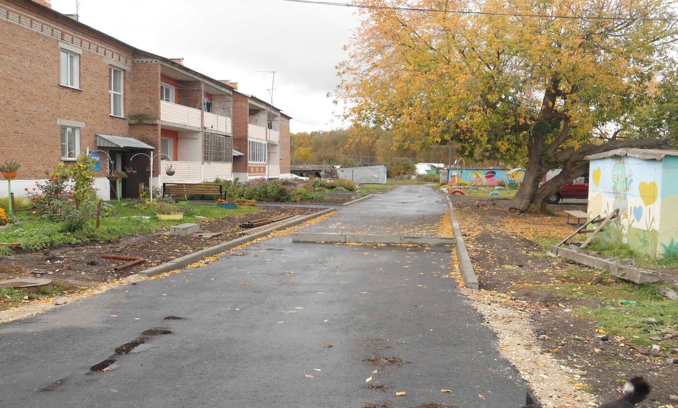
Ул.Октябрьская 45 (2017г)

Slide 12
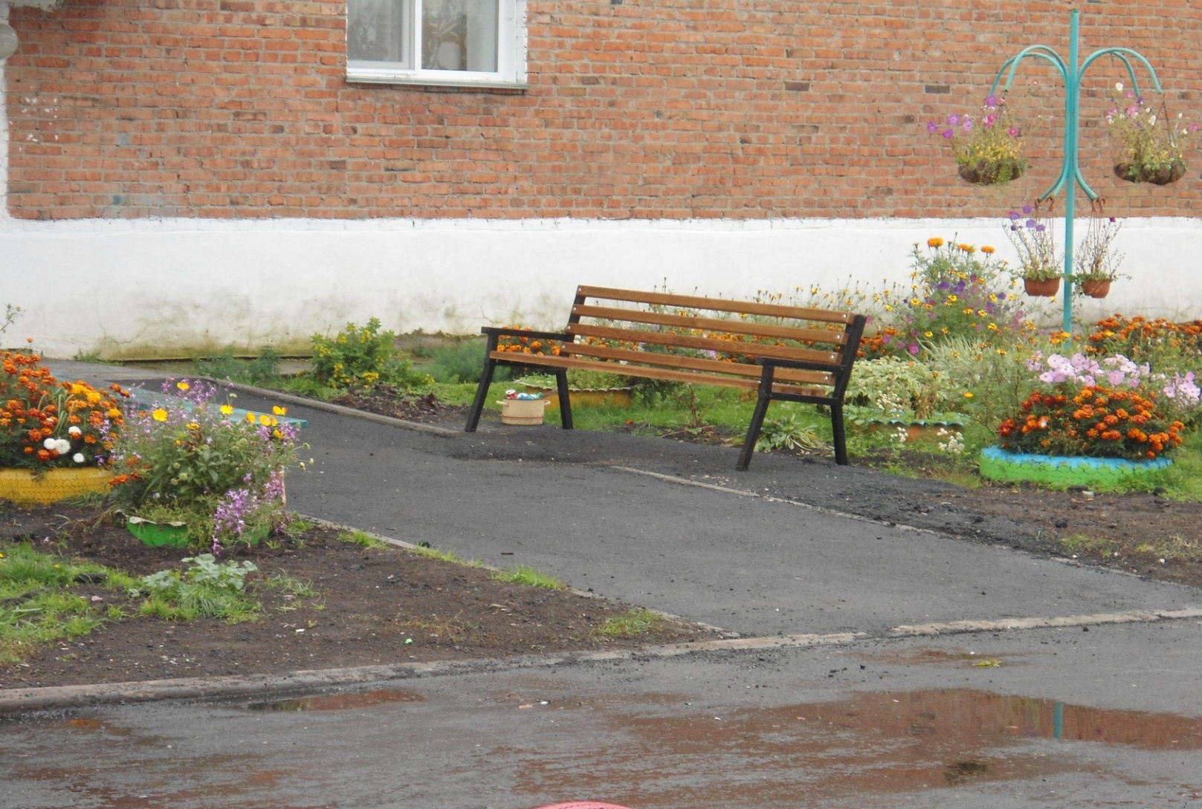

Slide 13
Спасибо за внимание

